Slide 1
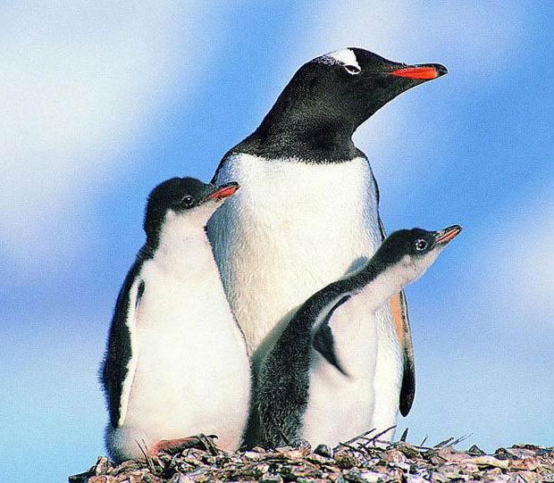
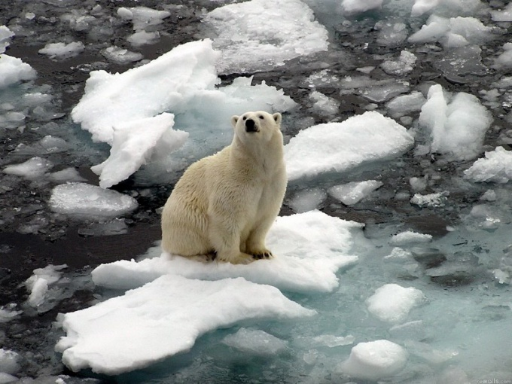
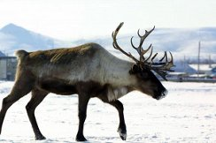
Презентация «Север»
Воспитатель: Карачихина Юлия Викторовна
МБДОУ «ЦРР № 12»
2017 год

Slide 2
Что такое Крайний Север Земли?
Цель: познакомить детей с особенностями природы Крайнего Севера; воспитывать бережное отношение к природе. Задачи: образовательные: обобщать знания детей о животных Се вера. Развивающие: развивать интерес к жизни животных, слуховое и зрительное внимание, мышление, речь детей, обогащать словарь. Воспитательные: воспитывать бережное отношение к природе, любознательность, сочувствие, любовь к песням, стихам, сказкам.

Slide 3
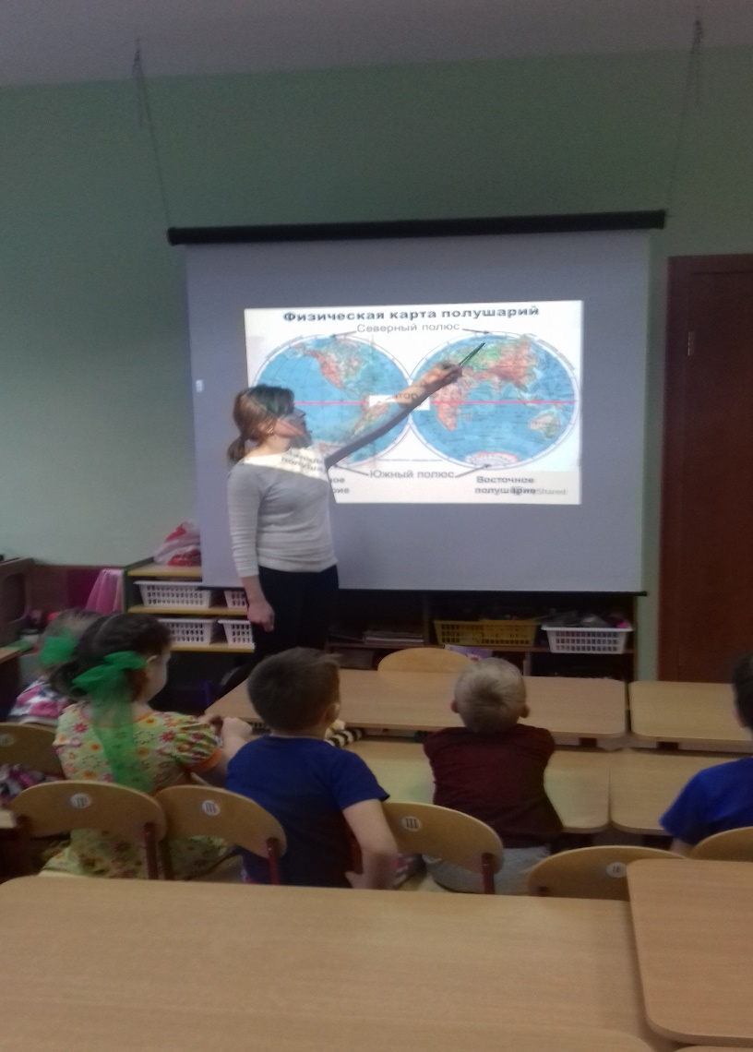
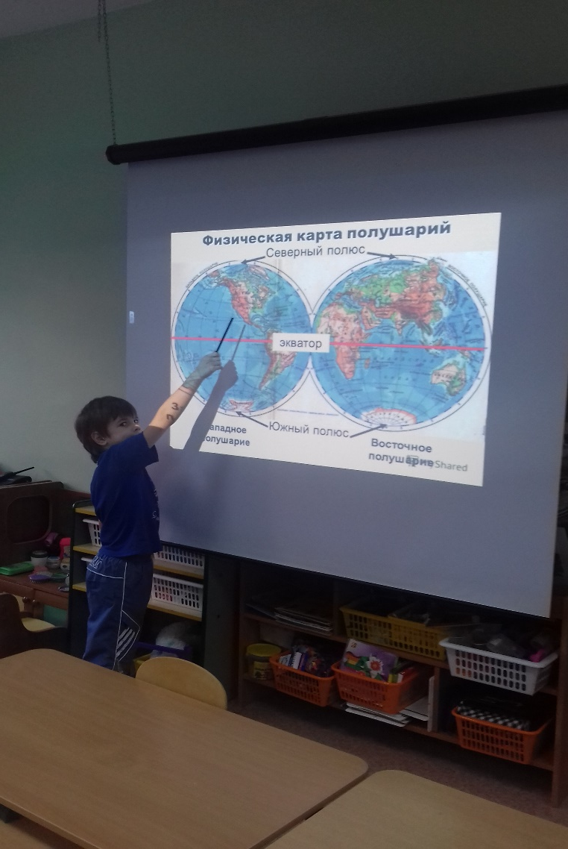
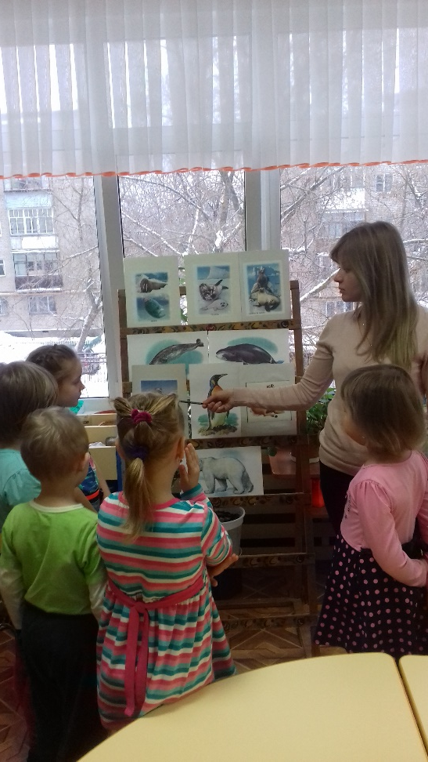
Знакомимся с животными Севера: смотрим журналы, альбомы, книги с иллюстрациями. Исследуем на карте место обитания животных холодных стран.

Slide 4
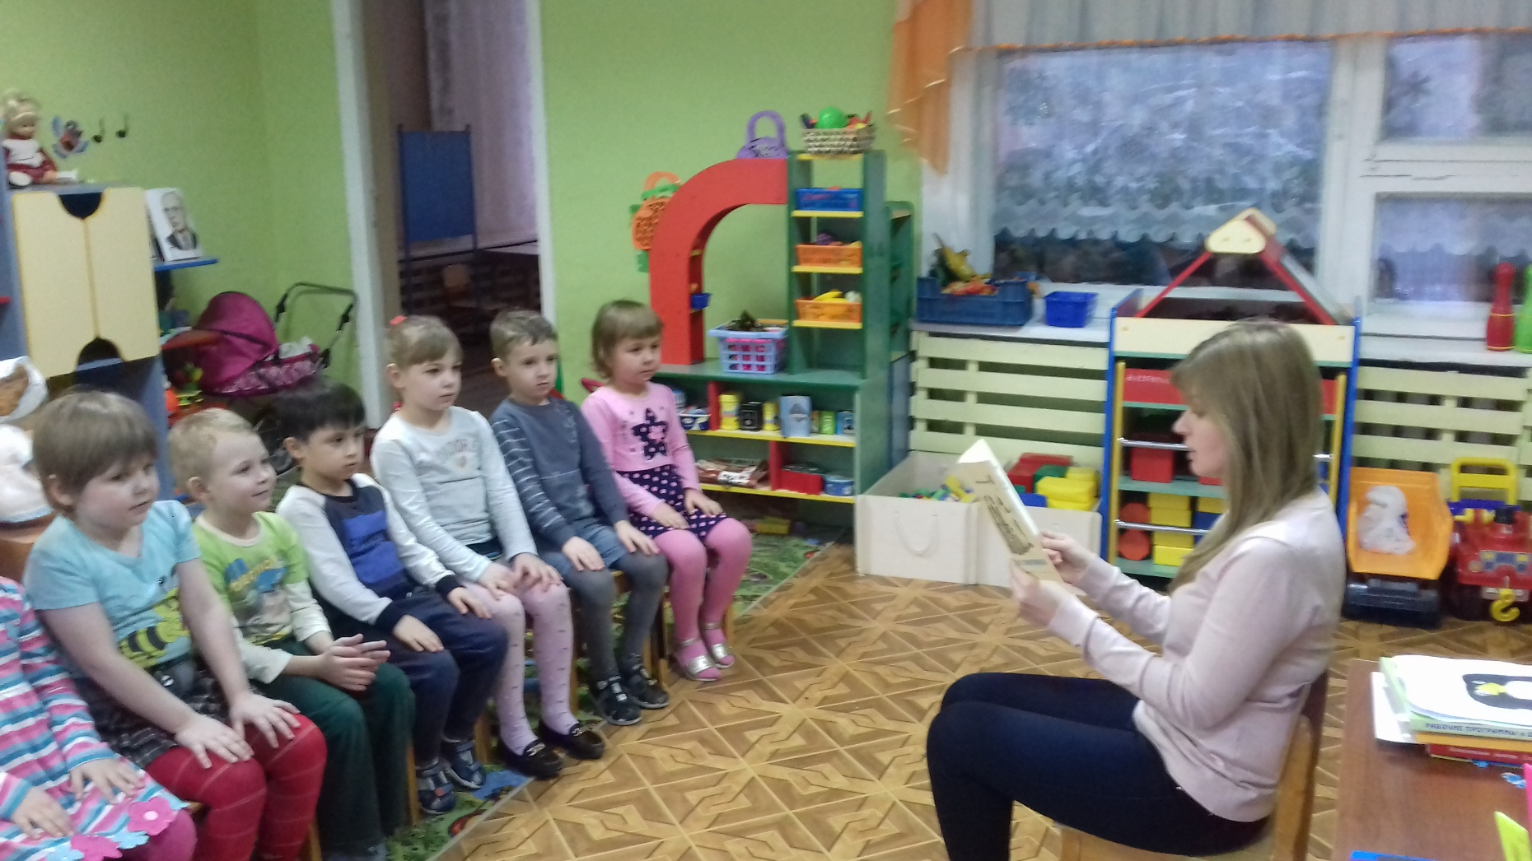
Слушаем чтение рассказов Г.Снегирёва «Пингвиний пляж», «Отважный пингвинёнок», «К морю», «Белёк».

Slide 5
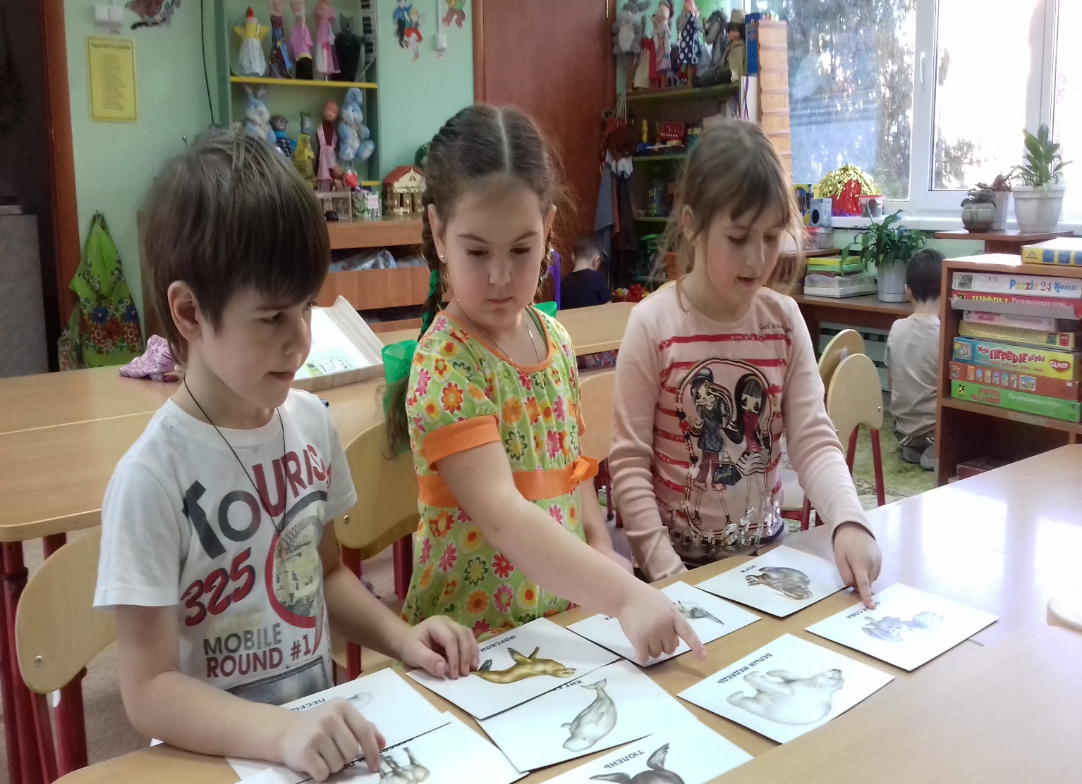
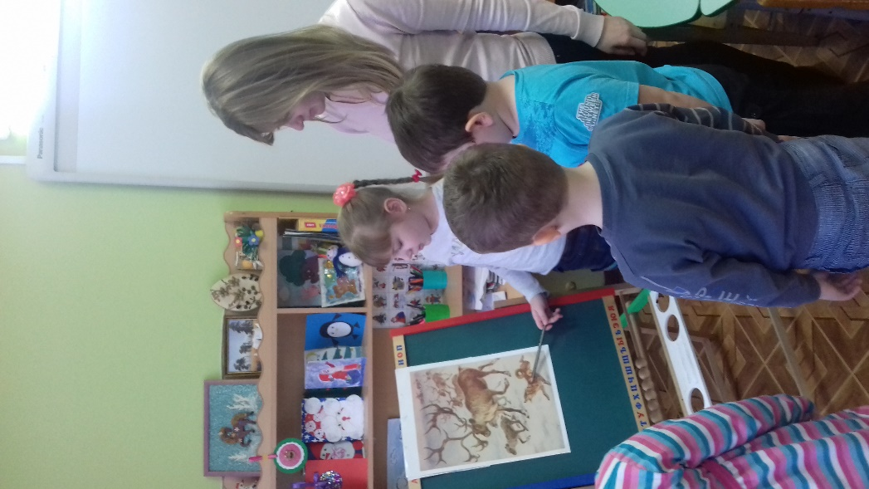
Рассматриваем иллюстрации, картину «Северные олени», составляем описательный рассказ.

Slide 6
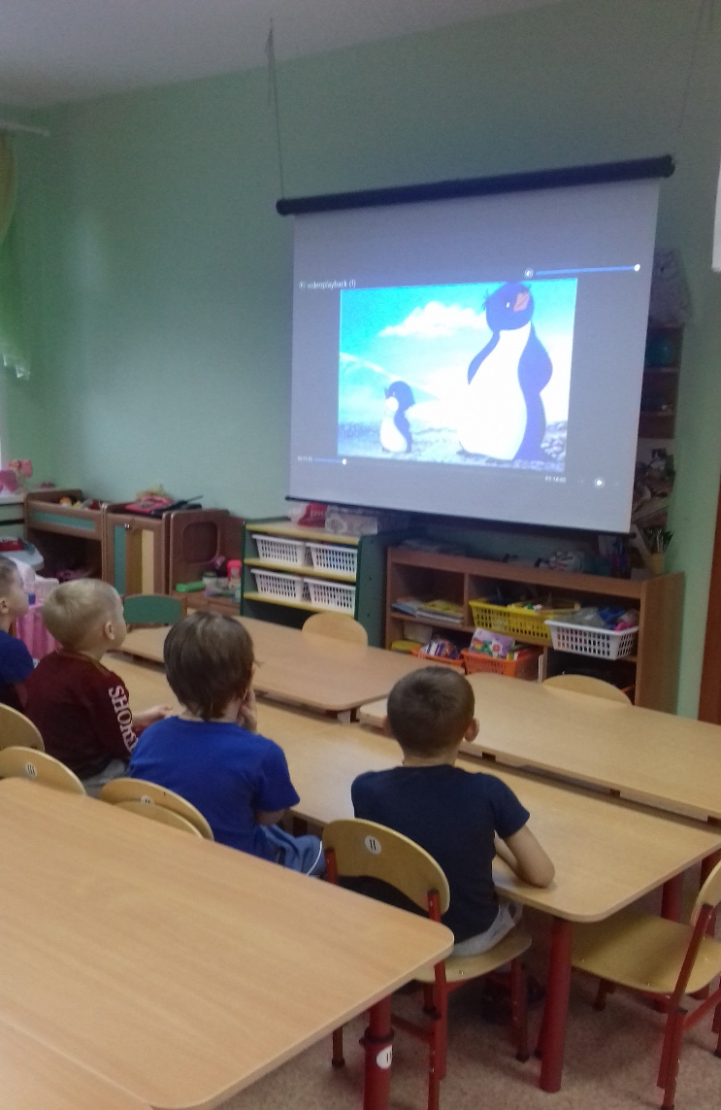
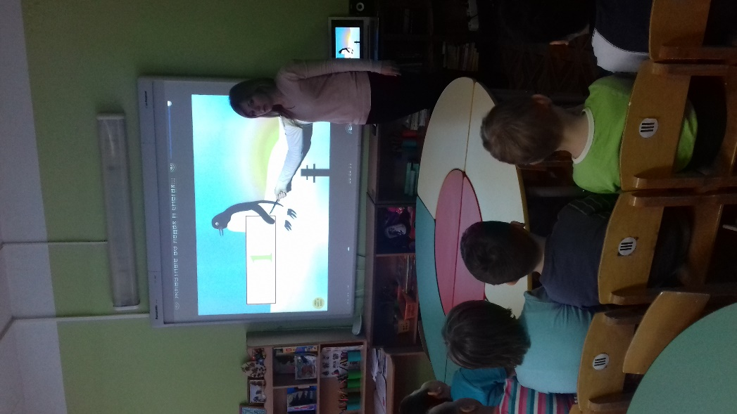
Смотрим презентации и развивающие мультфильмы «Где живут белые медведи», «Северный олень», «Животные во льдах и снегах.Изучение цифр».

Slide 7
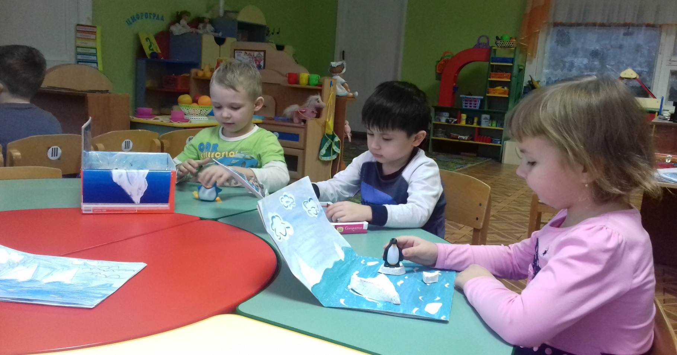
Изучаем, играя.( Дидактические игры «Кто лишний», «Опиши животное по схеме», «Разрезные картинки – животные севера», макеты природно-климатических зон «Север»)

Slide 8
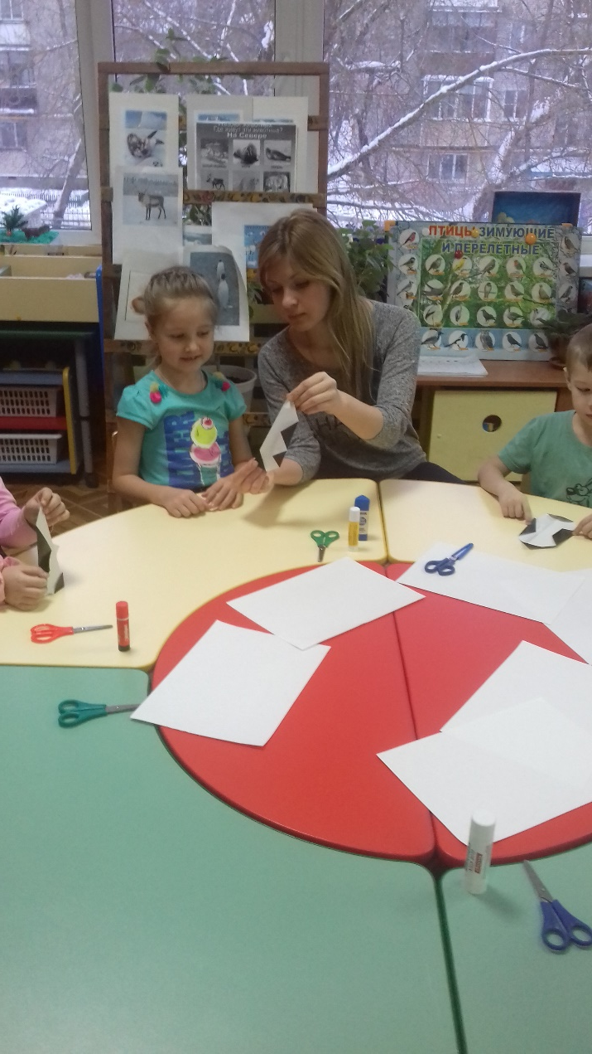
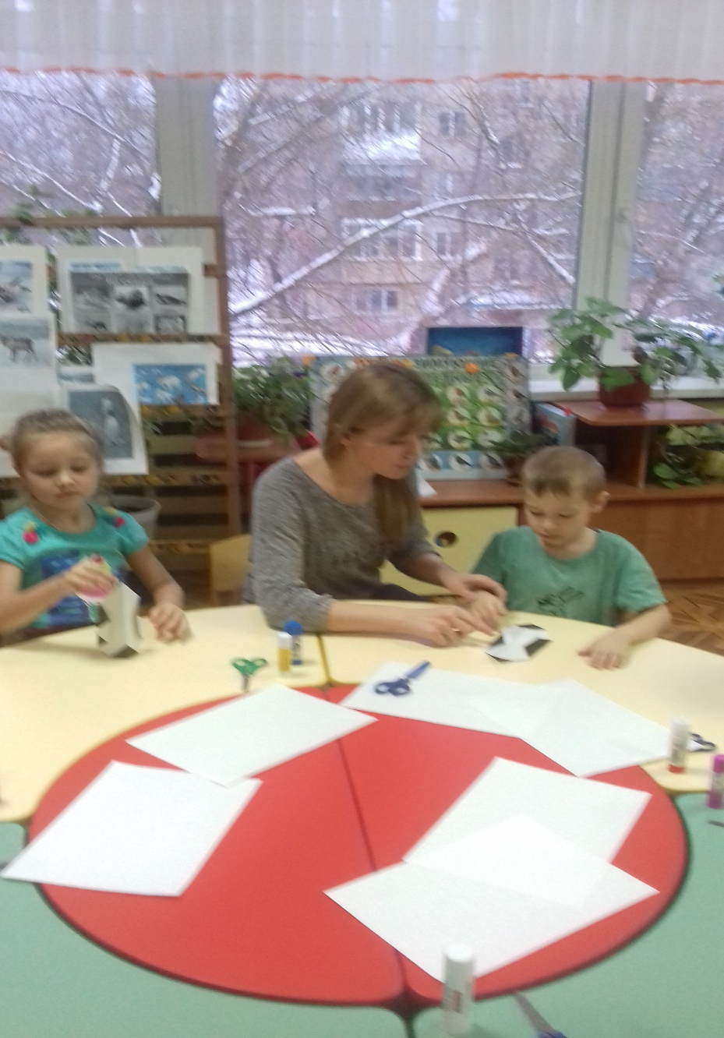
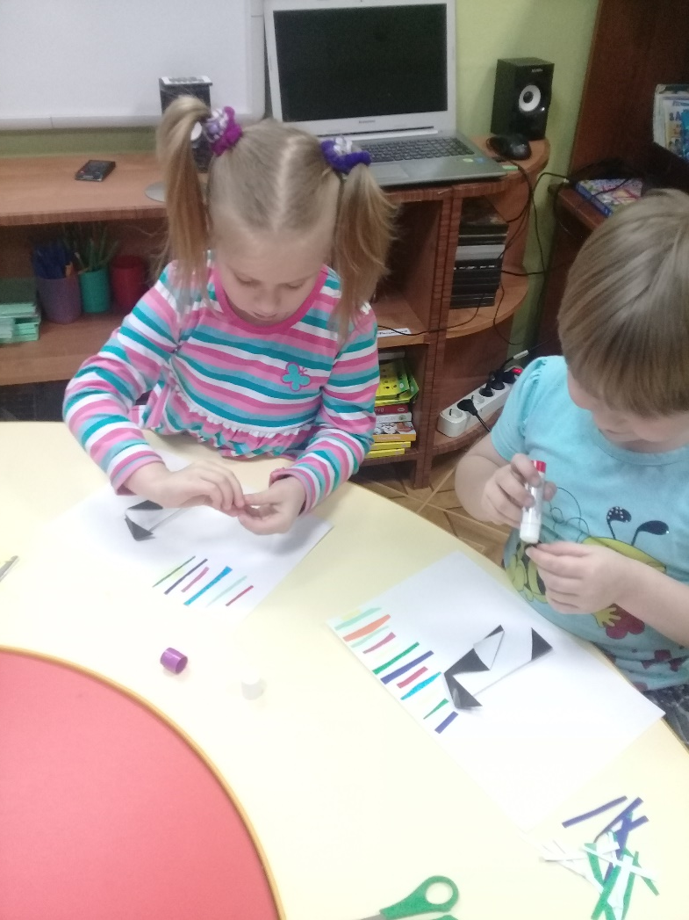
Аппликация и оригами «Пингвин на льдине».

Slide 9
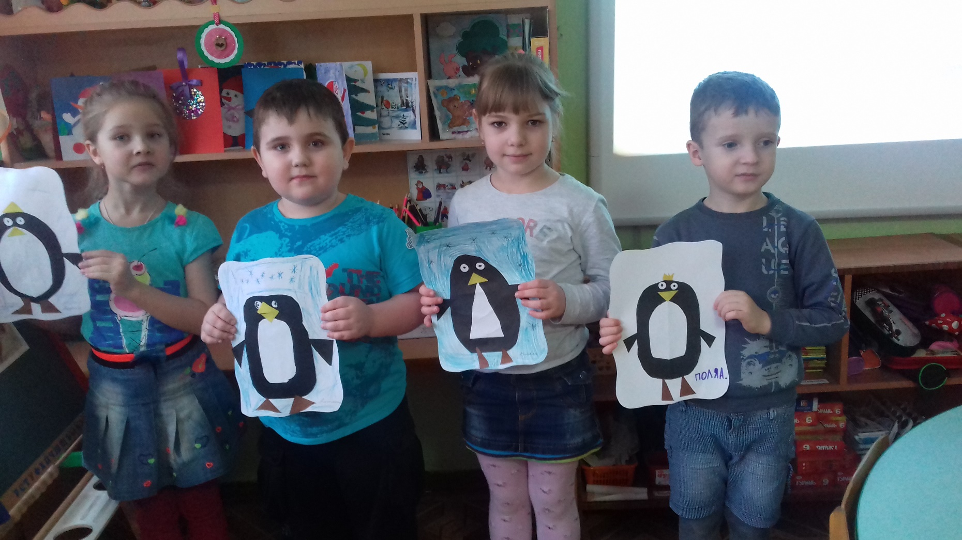
Аппликация «Весёлые пингвины»

Slide 10
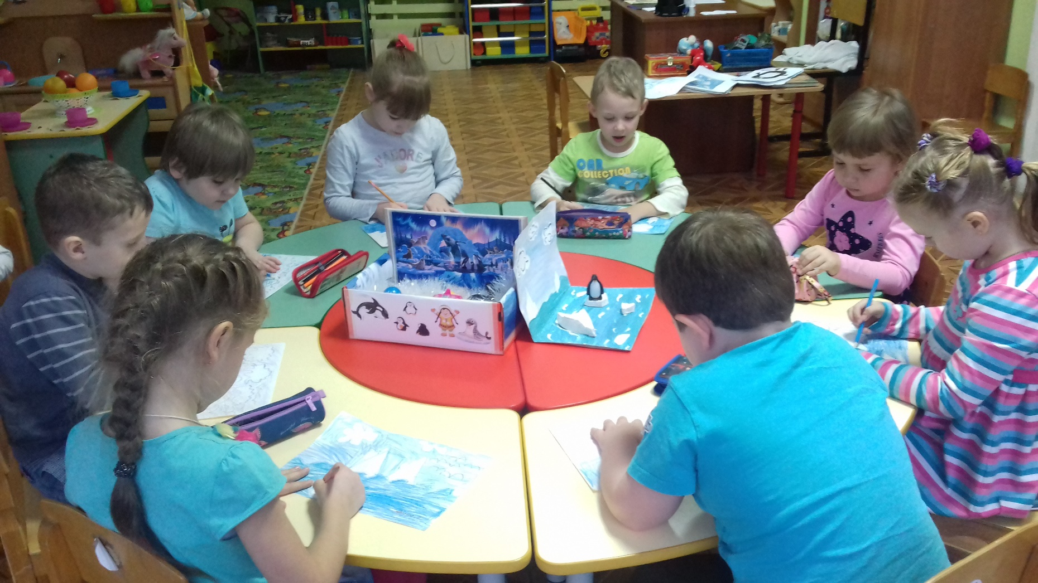
Рисование «Обитатели Севера»

Slide 11
Спасибо за внимание!

